Slide 1

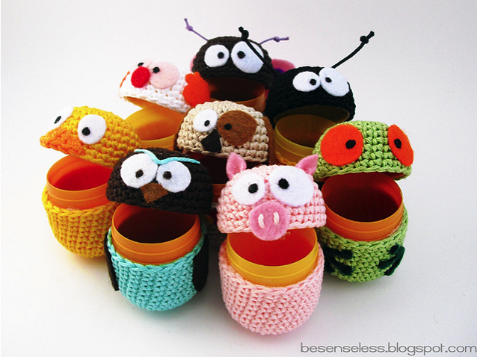
Проект «Бисер»
Автор: Петрова Ольга Васильевна,
воспитатель МБДОУ №4 «Солнышко»

Slide 2

Паспорт проекта:
Продолжительность: краткосрочный
Вид проекта: групповой
Тип проекта: познавательно – творческий
Участники проекта: воспитатели,
воспитанники средней группы,
родители

Slide 3
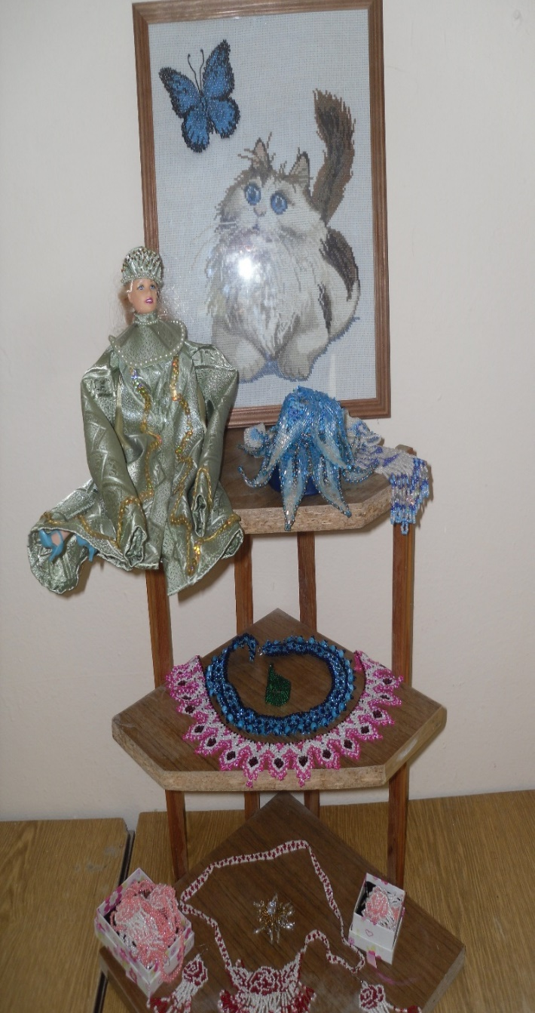
Актуальность проекта:
Тема проекта возникла в результате проекта «Семейные традиции. Коллекционирование». Дети совместно с родителями и педагогами создали выставки различных коллекций. Но наиболее всех заинтересовала выставка изделий из бисера. Продолжили дальше собирать и пополнять эту выставку. Это были деревья и цветы из бисера, бусы, браслеты, заколки и др. Дети нашей группы заинтересовались бисером, его историей, происхождением, его разнообразием, где можно его использовать и научиться делать поделки из бисера.

Slide 4
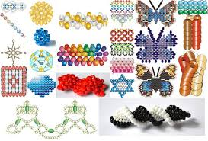
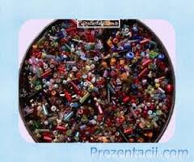
Цель проекта:
Ознакомление детей с бисером и его использованием.

Slide 5
Задачи проекта:
Познакомить детей с бисером, его разнообразием, применение бисера в качестве декорирования картин, объемных поделок из бисера, в сборе бус, браслетов;
Сформировать представления детей об истории бисера, его промышленным производством;
Познакомить с элементами бисероплетения;
Развивать творческие умения, необходимые в художественном творчестве;
- Вызвать интерес и эмоциональный отклик от искусства бисероплетения.

Slide 6
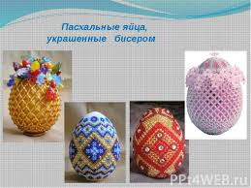
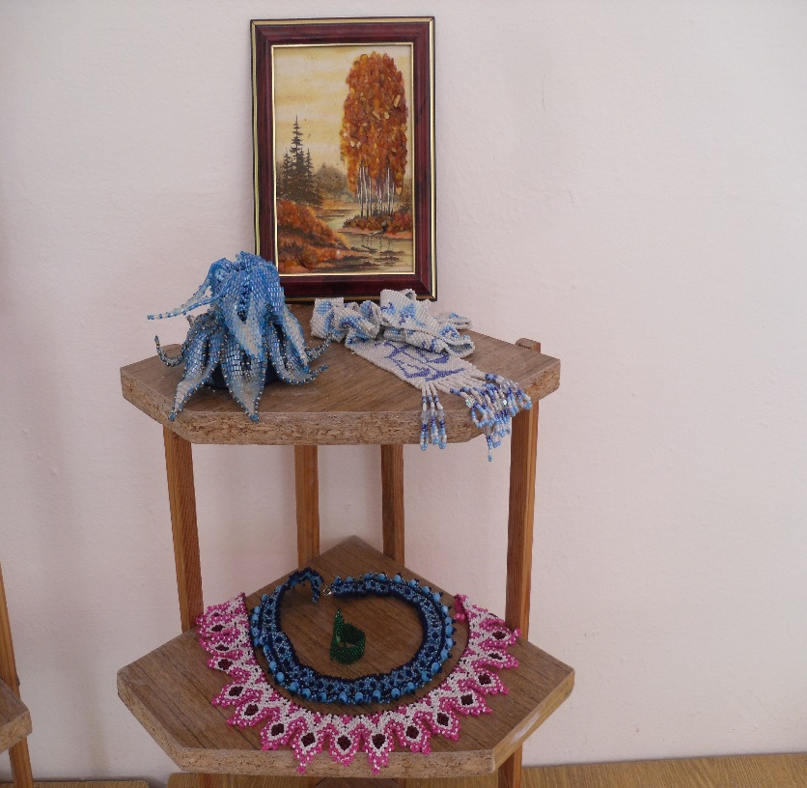
В связи с промышленными и индустриальными революциями, которые огромной волной захлестнули всю Европу в 19 столетии, были созданы машины по производству бисера. В результате технологический процесс стал довольно простым и дешевым. Уже не нужно было варить стекло в огромных котлах, а затем вытягивать или выдувать. В качестве отрубной части стали использоваться промышленная гильотина, которая позволила обрезать сразу несколько трубочек. Что касается металлического бисера, то впервые он был произведен во Франции. Технология его производства аналогична производству обыкновенного стеклянного бисера, только в качестве исходного используется металл.
Что же касается изделий из бисера, то им украшали разнообразные предметы искусства и не только. Это была как продукция Фаберже, так и повседневная одежда и предметы декора. Переливаясь на солнце, от него не возможно было оторвать глаз.

Slide 7
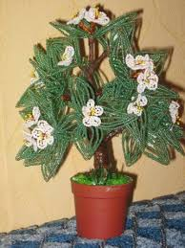
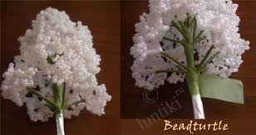
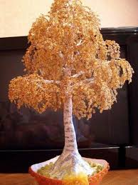

Slide 8
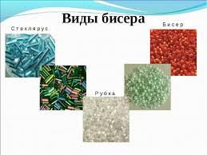
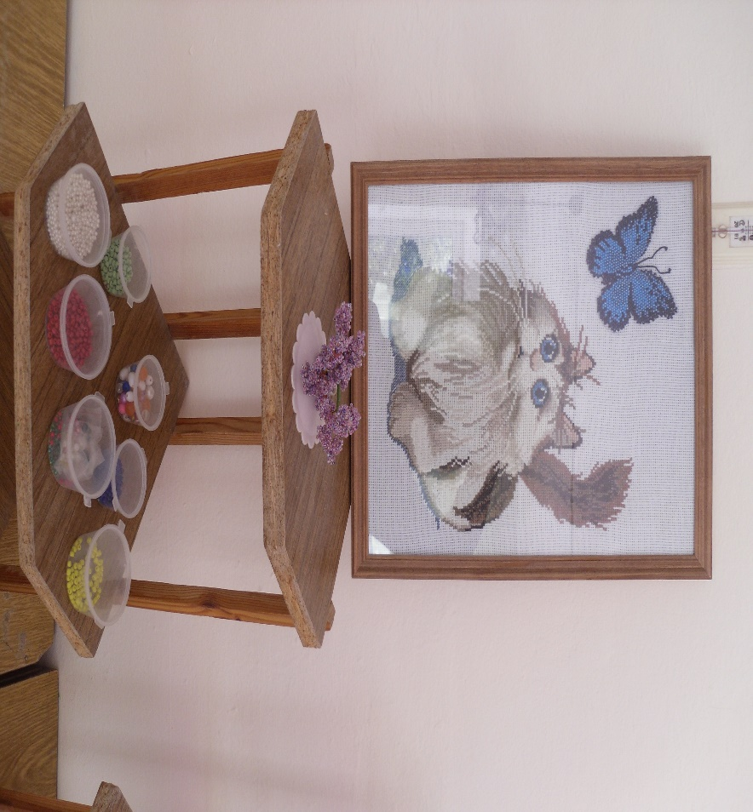
Бисер – это небольшого размера декоративные предметы, имеющие небольшое отверстие, предназначенное для продевания проволоки или лески. Бисер появился еще задолго до начала нашей эры. Человек всегда хотел привлечь к себе внимание, поэтому зачастую изготавливал разнообразные украшения из блестящих камушков, вулканического стекла, драгоценных металлов и жемчуга. Первые доказательства использования бисера относятся к Древнему Египту, около 4 тысячелетий назад, по сами находки были сделаны еще раньше, на местах стоянки первобытных людей. Правда говоря, он существенно отличался своим внешним видом от найденного на территории Древнего Египта. Существует огромное количество разновидностей бисера, в зависимости от того материала, из которого он изготовлен, например стеклярус, парчовый, металлический, мраморный и множество других. Все они были получены путем смешивания различных компонентов. Например, для придания синего цвета в качестве добавки используют порошок магнезия.

Slide 9
